Slide 1
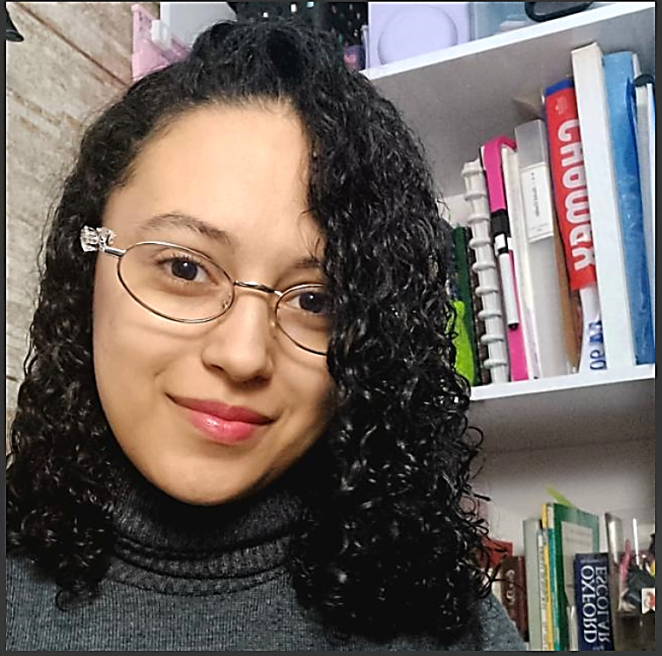

ANÁLISE COMPARATIVA DE FOCOS DE QUEIMADAS
Eyshilla e Manuele
2023/2024

Slide 2
CONTEXTO
O JDL 1 discutiu as queimadas ocorridas no Brasil em 2023. Em 2024, o tema ganhou ainda mais destaque na mídia, gerando ampla repercussão. Diante disso, realizamos um complemento à análise, com o objetivo de verificar se realmente houve diferenças entre os dois anos. Para isso, investigamos as mudanças nos dados e nas condições climáticas e ambientais que influenciam as queimadas, buscando compreender as possíveis causas e consequências dessa evolução.

Slide 3

OBJETIVOS
Analisar o comportamento dos focos de queimadas ao longo dos anos de 2023 e 2024, identificando padrões sazonais, regionais e de variação temporal;
Comparar os focos de queimadas entre 2023 e 2024, avaliando diferenças quantitativas para identificar tendências, possíveis causas e impactos.
Dar continuidade ao estudo do grupo JDL1 e explorar a variável Risco Fogo por Bioma e Estado;
Investigar as possíveis causas e fatores associados à ocorrência dos incêndios.

Slide 4
PERGUNTAS DE PESQUISA
Pergunta | Predição
1) Houve agravamento de queimadas em relação ao ano anterior? | Supõe-se que sim, dado o aumento na propagação de notícias em 2024 e o crescimento nos focos de queimadas em comparação a 2023.
2) Existe um padrão de aumento ou redução das queimadas em determinados meses ou regiões? | Acredita-se que sim, principalmente nos períodos mais secos dos anos, como inverno e início da primavera.
3) Houve diferença entre biomas? | É provável que os biomas Amazônia e Cerrado tenham os maiores focos de incêndio em 2023 e 2024, possivelmente influenciados pelo desmatamento, expansão agropecuária e condições climáticas.
4) De que maneira o índice de Risco Fogo pode ajudar a identificar as áreas mais propensas a queimadas nos diferentes biomas do Brasil? | Espera-se que o índice de Risco Fogo identifique regiões de maior vulnerabilidade, como a Caatinga e o Cerrado, onde as condições climáticas e a atividade humana contribuem significativamente para o aumento das queimadas.
4.1) Os dias sem chuva têm alguma influência no Risco Fogo? | Sim, acredita-se que quanto mais dias sem chuva, maior o Risco Fogo naquela região.

Slide 5
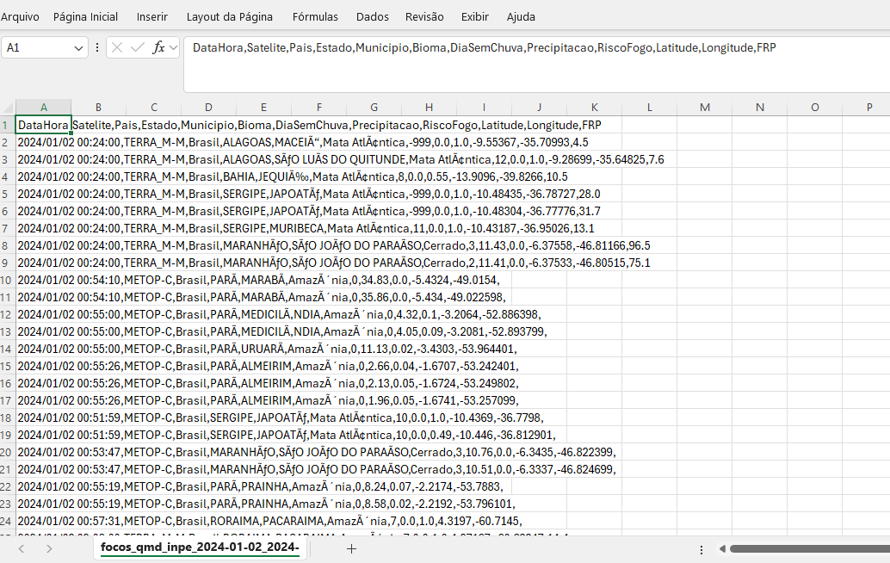
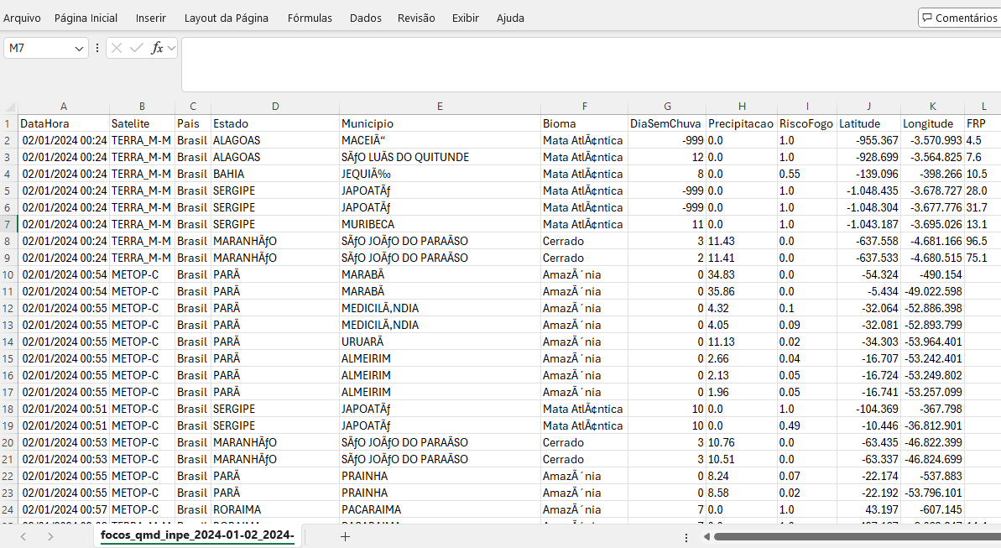
BASE E ESTRUTURA DA BASE
Fonte da base de dados: https://terrabrasilis.dpi.inpe.br/queimadas/bdqueimadas/#exportar-dados (INPE- Instituto Brasileiro de Pesquisas Espaciais)
Extração dos períodos: 01/01/2023 -31/12/2023 e 02/01/2024 - 22/10/2024
Antes
Depois

Slide 6
ANÁLISE

Slide 7
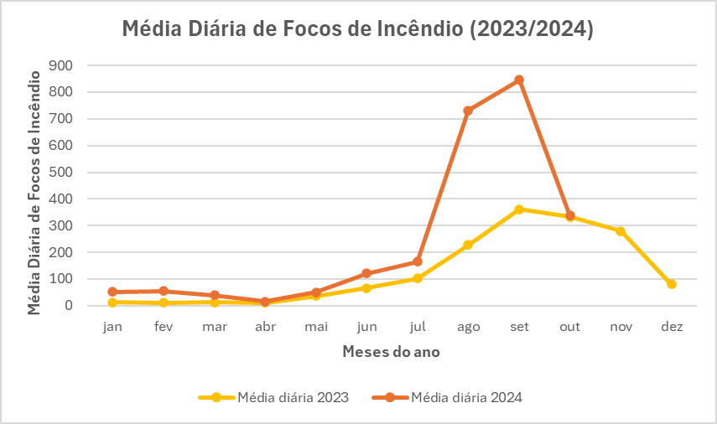
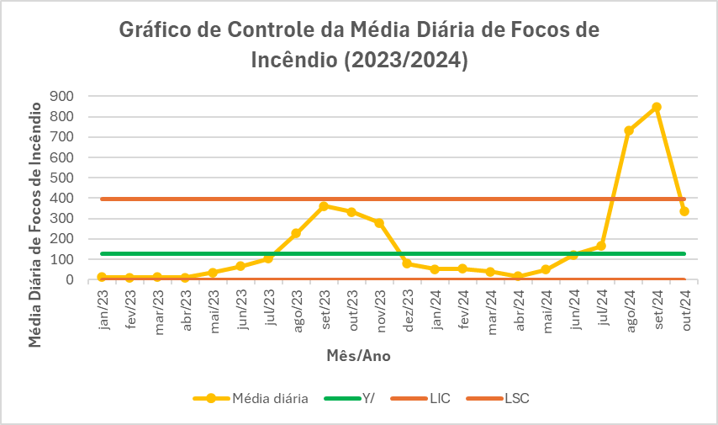
01. FOCOS DE INCÊNDIO AO LONGO DO ANO
Há uma clara sazonalidade nos dados, com um aumento significativo no número de focos de incêndio durante os meses mais secos e quentes do ano, especialmente entre os meses de junho e setembro. Essa sazonalidade é esperada, pois condições climáticas mais secas e quentes favorecem a propagação de incêndios.

Slide 8
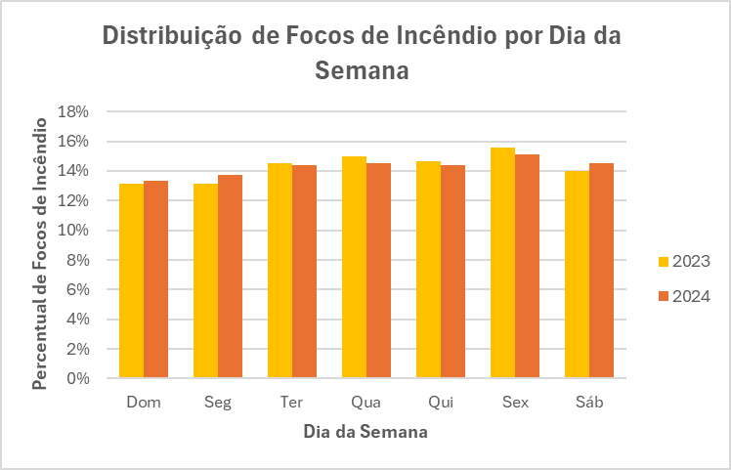
02. FOCOS DE INCÊNDIO POR DIA DA SEMANA
A distribuição dos focos de incêndio por dia da semana em 2023 e 2024 apresenta um padrão relativamente uniforme, sem indicar uma concentração significativa em um dia específico. Além disso, a semelhança entre os dois anos sugere que o dia da semana não é um fator relevante para a ocorrência de incêndios, considerando os dados analisados.

Slide 9
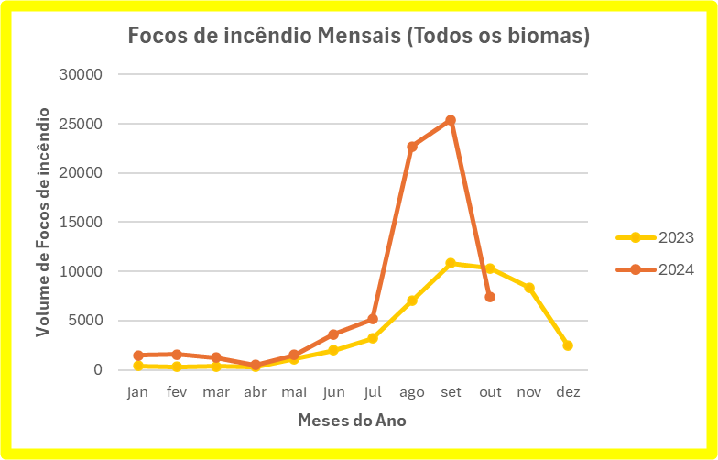
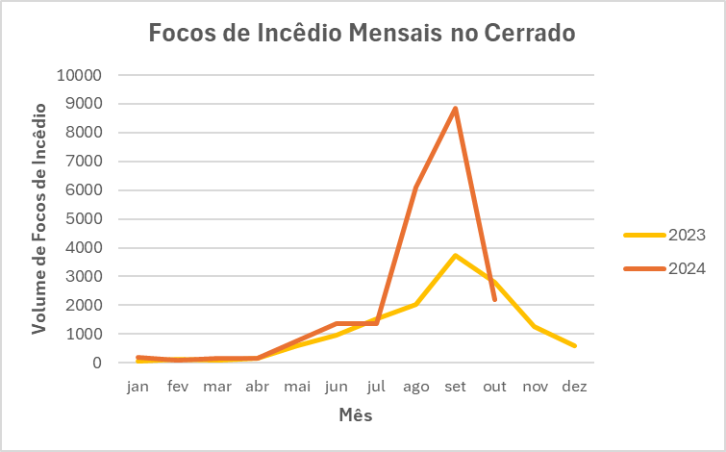
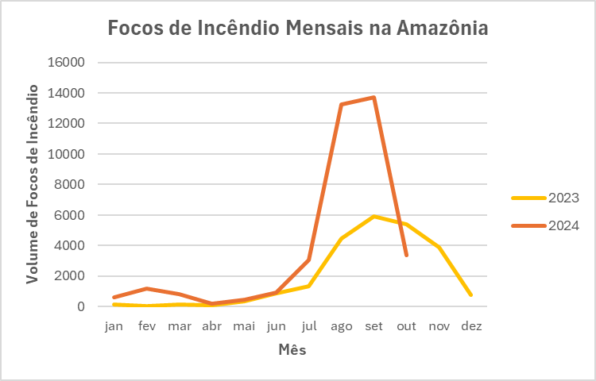
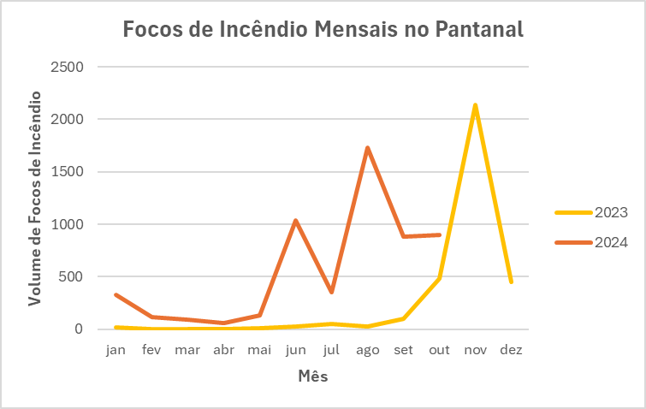
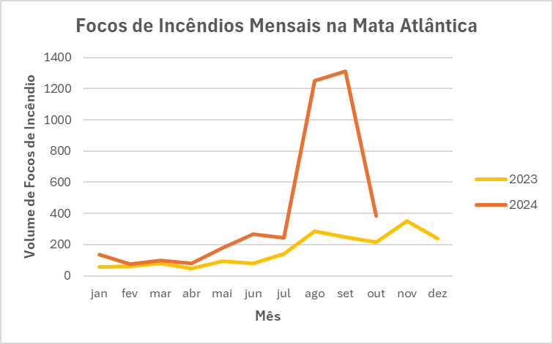
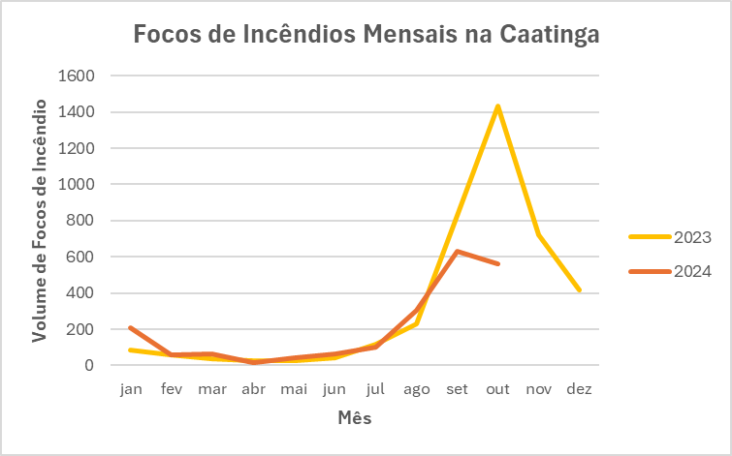

03. FOCOS DE INCÊNDIO POR BIOMA

Slide 10
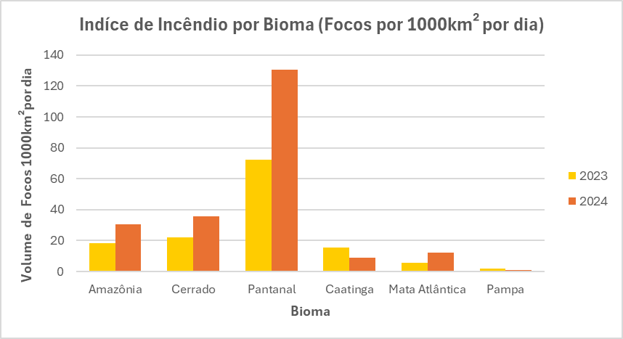
04. FOCOS DE INCÊNDIO POR BIOMA
Ao analisar o índice de focos de incêndio, observa-se um aumento de 78% na ocorrência de focos por 1.000 km² no Pantanal.
Nos demais biomas, embora o volume absoluto de focos seja menor, destaca-se o caso da Mata Atlântica, que apresentou um crescimento de 100% em comparação ao ano anterior.
Esse dado é alarmante, considerando que a Mata Atlântica já é um dos biomas mais devastados do Brasil.
78%
63%
63%
77%
100%

Slide 11
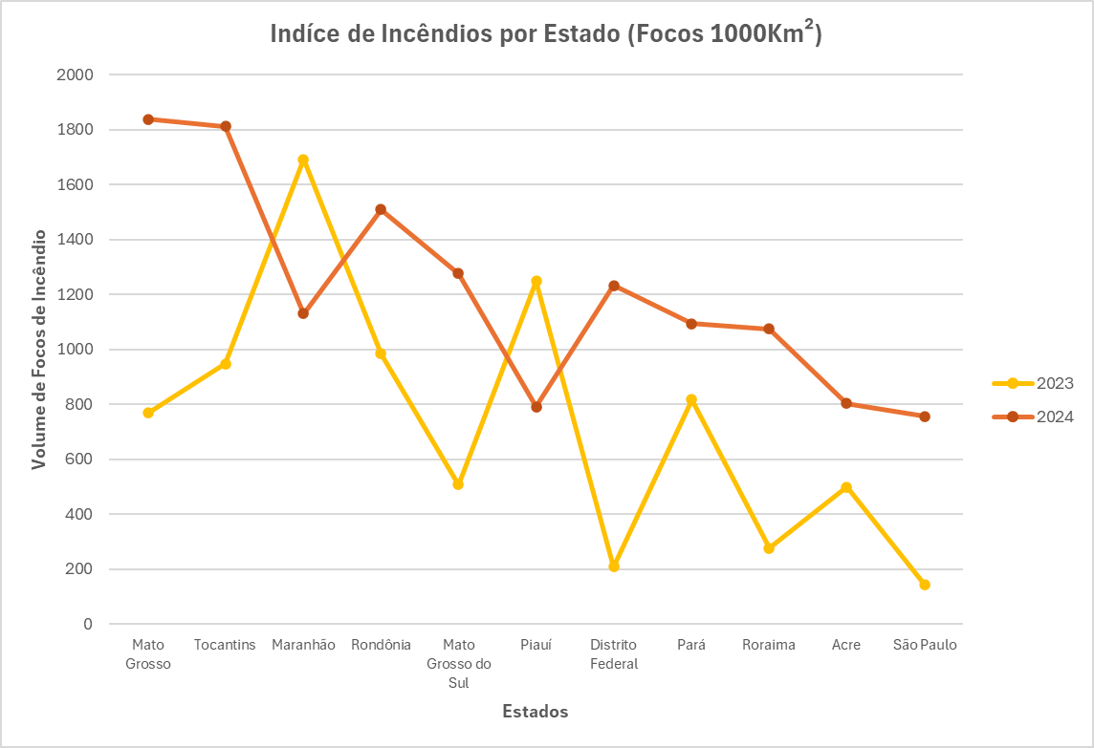
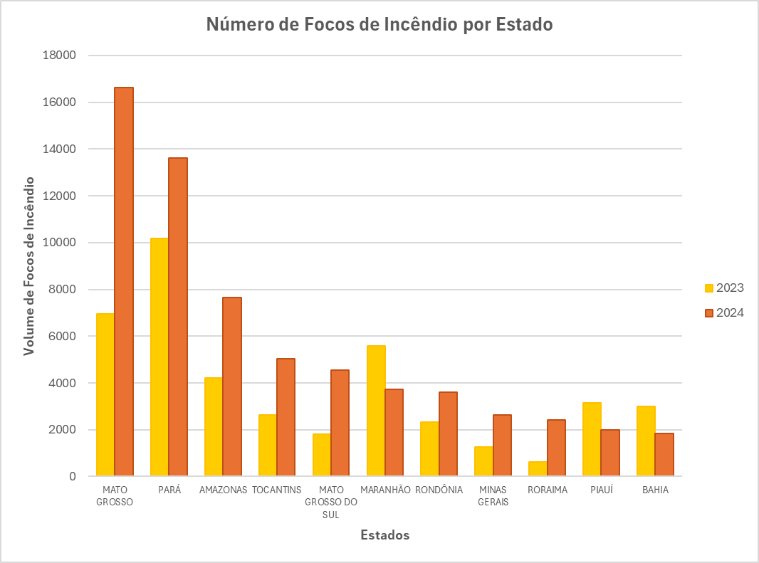
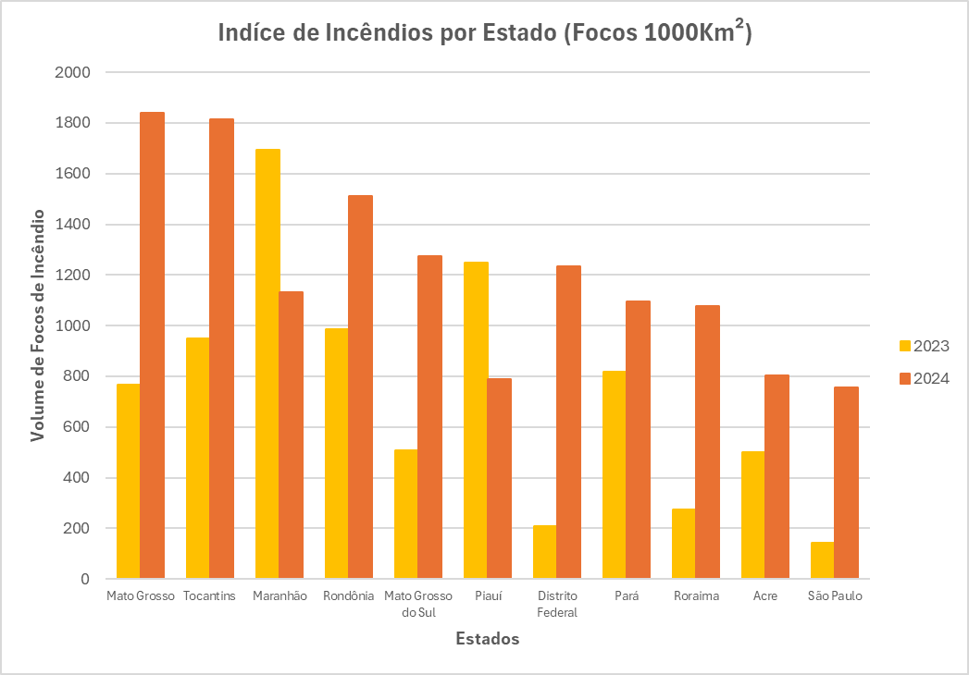
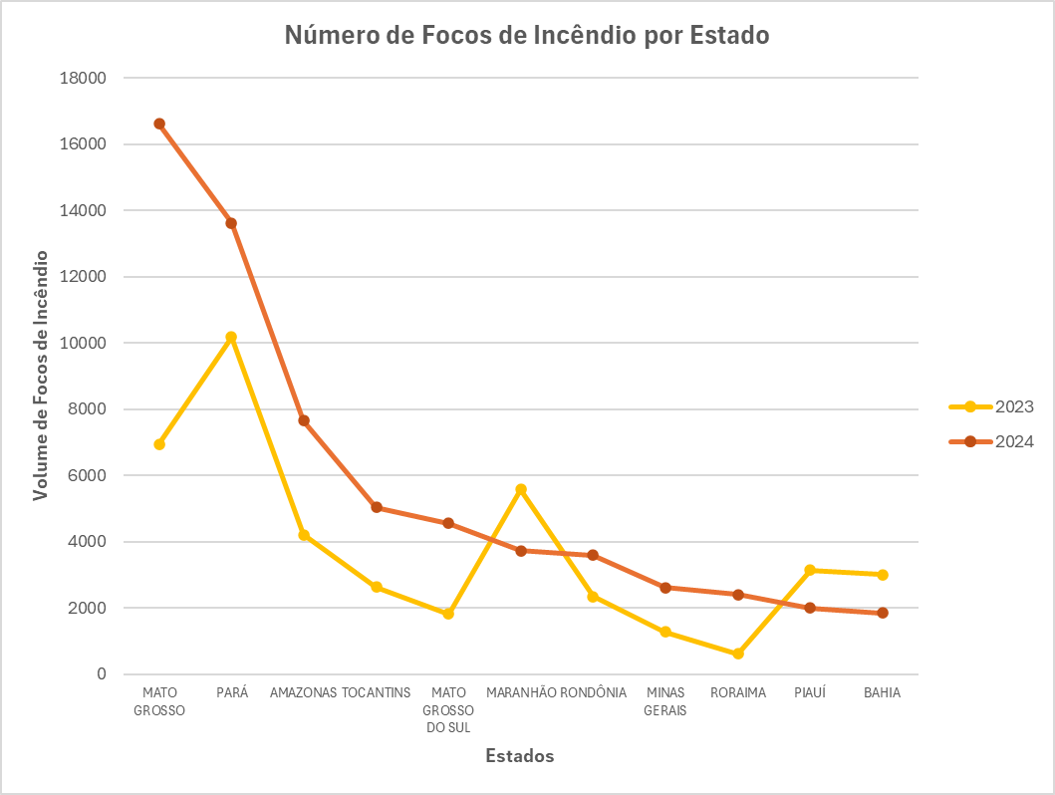
05. FOCOS DE INCÊNDIO POR ESTADO
Ao analisar o primeiro gráfico, podemos observar que os estados de Mato Grosso e Pará apresentam as maiores concentrações de focos de incêndio em ambos os anos, destacando-se como as regiões mais afetadas. Por outro lado, ao examinar o segundo gráfico, que mostra o índice de focos de incêndio por 1000 km², notamos uma mudança nas concentrações. Em 2024, os estados de Mato Grosso e Tocantins se destacam, enquanto em 2023, o Maranhão apresenta o maior índice, sugerindo variações na intensidade e distribuição dos incêndios ao longo dos anos.

Slide 12
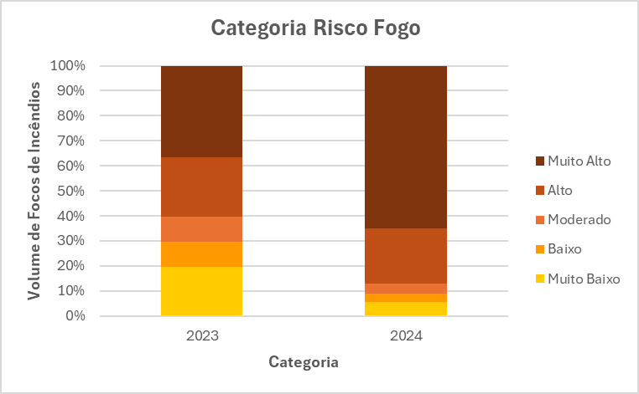
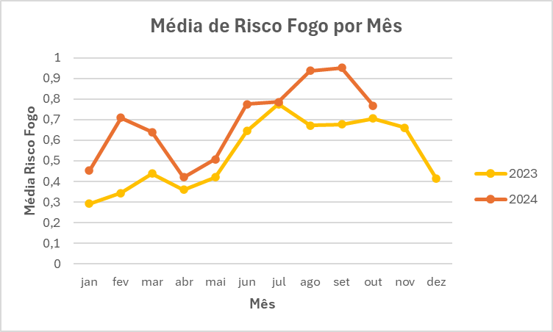
06. RISCO FOGO
O risco de fogo segue uma tendência sazonal, com picos entre agosto e outubro, devido à seca no Brasil, especialmente no Cerrado, Amazônia e Pantanal. Em 2024, há uma leve elevação no risco de fogo em comparação a 2023, particularmente nos meses de agosto e setembro, indicando condições mais favoráveis à propagação de incêndios, possivelmente influenciadas pela baixa umidade, altas temperaturas e fenômenos climáticos como o El Niño.

Slide 13
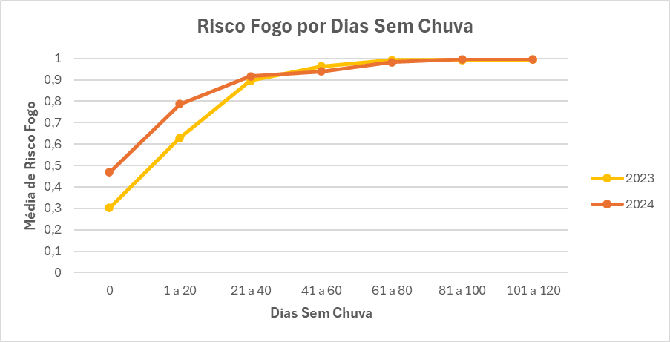
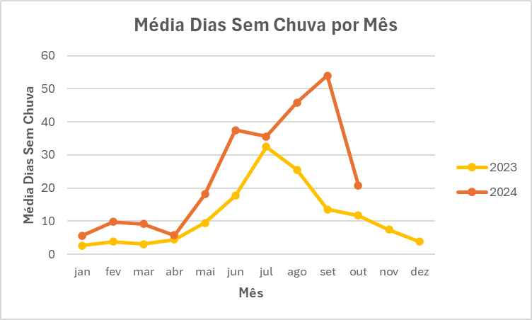
07. MÉDIA RISCO FOGO E DIAS SEM CHUVA
A análise da influência dos dias sem chuva no Risco de Fogo revela uma relação clara: quanto maior o número de dias sem chuva, maior o risco de incêndios. Isso é evidente ao observarmos a média de dias sem chuva, que atinge valores elevados nos meses com maior concentração de focos de incêndio em 2024. Já em 2023, a maior média foi registrada em julho, marcando o início de um aumento significativo no número de focos de incêndio.

Slide 14
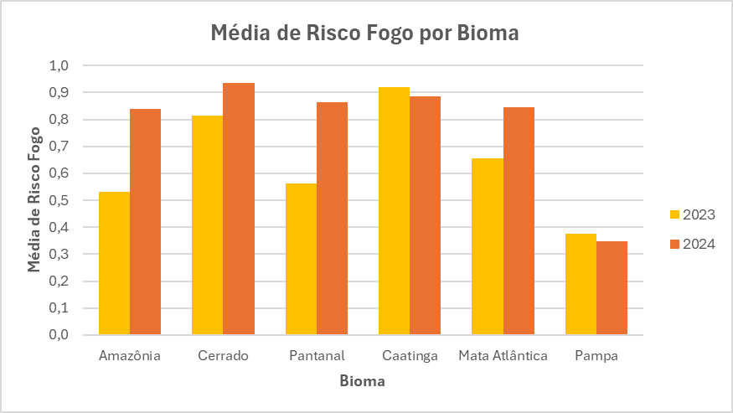
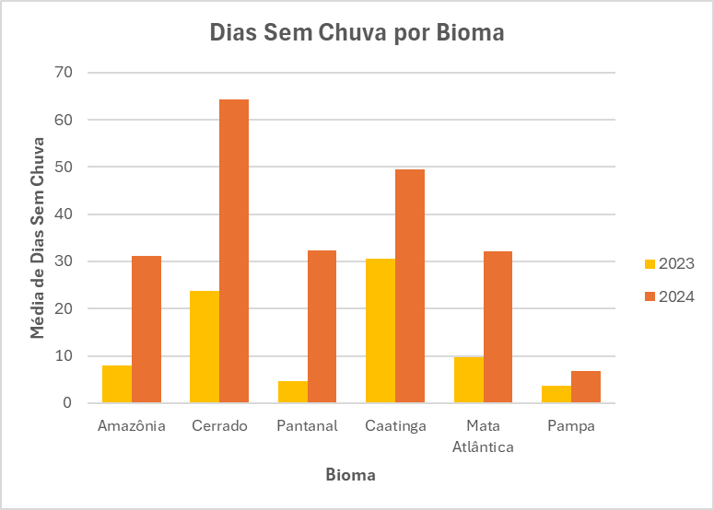
08. RISCO FOGO E DIAS SEM CHUVA POR BIOMA
58%
16%
53%
4%
27%
8%
O risco de fogo aumentou em 2024, especialmente na Amazônia e no Pantanal, devido à seca prolongada. Isso reforça a necessidade de ações preventivas e monitoramento intensificado para proteger esses biomas.
Além disso, houve um aumento nos dias sem chuva em biomas como o Cerrado e a Caatinga, o que pode intensificar o risco de incêndios. A maior seca pode ser um reflexo de mudanças climáticas, exigindo mais atenção na gestão ambiental.

Slide 15
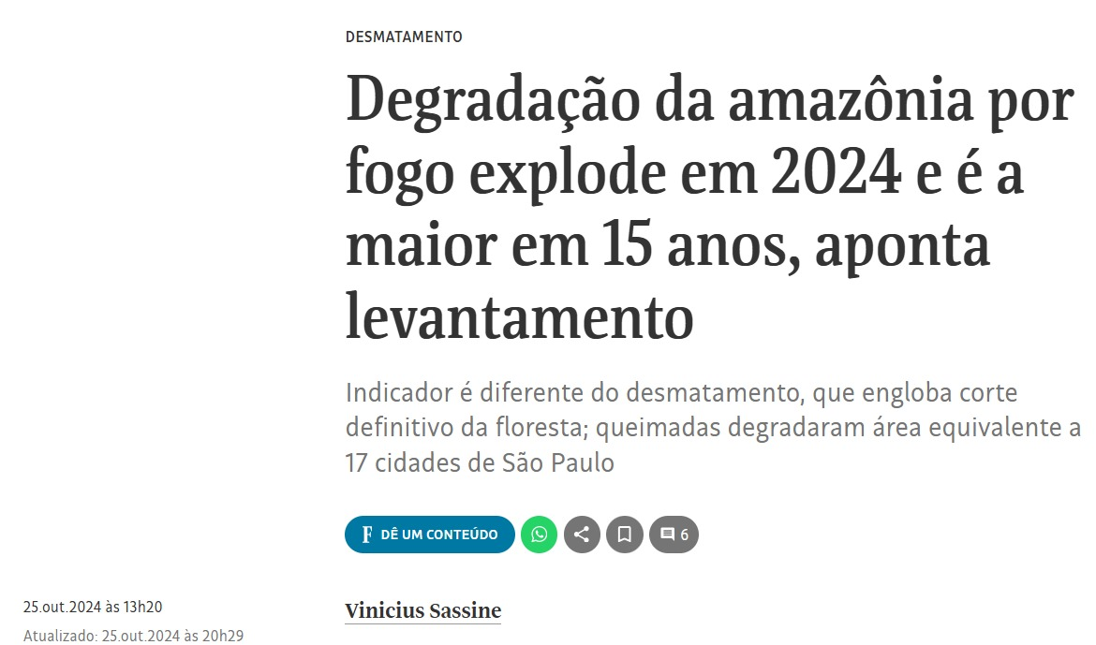
CONCLUSÃO
anos.
2024 foi pior que 2023.
Principais fatores:
Mais dias sem chuva.
Aumento do índice de risco de fogo.
Impactos mais severos em:
Biomas: Amazônia.
Estado: Mato Grosso.
Causas combinadas:
Seca prolongada.
Intensificação de incêndios naturais e criminosos.
Conclusão:
Emergência climática exige ações urgentes para combate e prevenção nos próximos anos

Slide 16
RECOMENDAÇÕES
A questão das queimadas exige atenção constante, especialmente com eventos como a COP26, após os insucessos da COP24.
É crucial monitorar as regiões com risco muito alto, emitindo alertas para as autoridades tomarem precauções.
A prevenção e o combate aos incêndios precisam ser intensificados, com políticas públicas eficazes e fiscalização rigorosa para proteger os biomas e garantir a sustentabilidade ambiental.

Slide 17
Agradecemos pela atenção!

